Slide 1
Компьютер и его влияние на здоровье человека. Интернет-зависимость
Выполнила
студентка 4 курса 13 группы
Лечебного факультета
Кракасевич Т. В.

Slide 2
План
1. Введение
2. Основная часть
- Отрицательное влияние на организм
- Интернет-зависимость
3. Плюсы ПК
4. Профилактика при работе с компьютером
- Борьба с интернет-зависимостью
5. Заключение
6. Литература

Slide 3
Введение
В наше время довольно актуальный вопрос использования компьютерной техники человеком. Компьютер столь же безопасен, как и любой другой бытовой прибор. Но, как и в случае с другими бытовыми приборами, существуют потенциальные угрозы для здоровья.

Slide 4
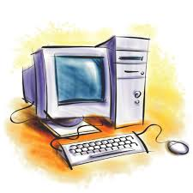
Основная часть
Компьютер – универсальное техническое устройство для работы с информацией.
Друг или враг?

Slide 5
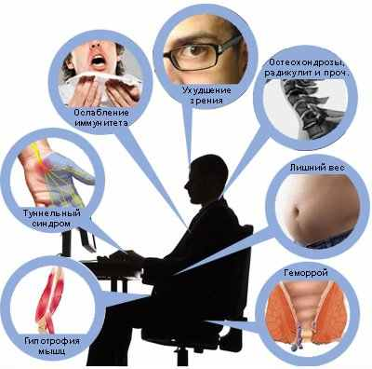
Почему враг???
Уязвимые точки нашего организма:

Slide 6
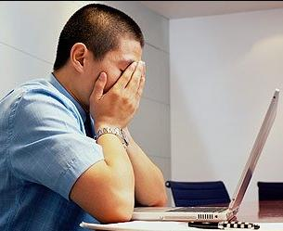
Глаза
Утомляемость глаз;
Ощущение «тяжелых» век;
Частое моргание;
Слезотечение;
Неприятные ощущения при движении глаз, сопровождающиеся болями в области головы
Чувство песка и резь в глазах или «затуманенное» зрение;

Slide 7
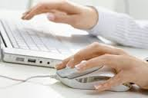
Руки
Боль
Усталость
Онемение

Slide 8
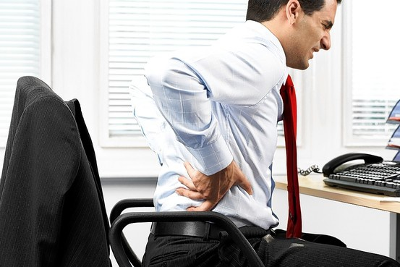
Позвоночник
Боли в спине
Боли в шее
Нарушение
осанки

Slide 9
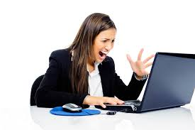
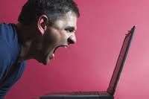
Стрессы
Раздражительность;
Нарушения сна;
Проблемы пищеварения;
Головные боли;
Повышение артериального давления.

Slide 10
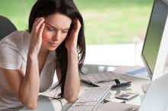
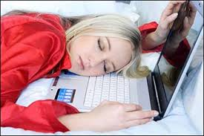
Усталость.
- Усталость глаз (размытость и зуд).
- Головные боли
- Головокружение
Недомогание
- Сонливость

Slide 11
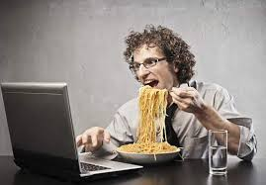
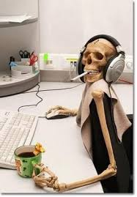
Расстройства пищеварения
Истощение
Ожирение

Slide 12
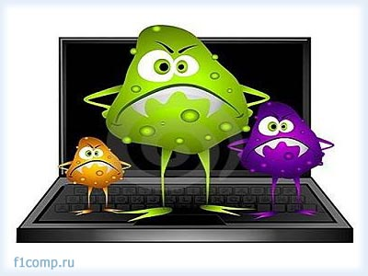
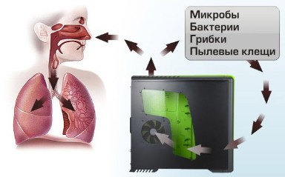
Заболевания органов дыхания

Slide 13
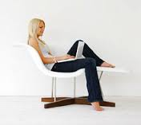
Кровеносная система
сидячий образ жизни, ведёт к застою крови в сосудах, что приводит к такому заболеванию, как
Геморрой

Slide 14
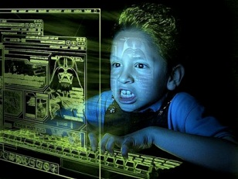
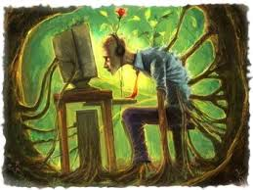
Интернет-зависимость
психическое расстройство, навязчивое желание подключиться к Интернету и болезненная неспособность вовремя отключиться от Интернета.

Slide 15
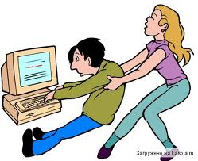
-сокращение времени на прием пищи, еда перед монитором; - вход в Интернет в процессе не связанной с ним работы; - потеря ощущения времени on-line; - игнорирование семейных и рабочих обязанностей,
Симптомы интернет-зависимости:

Slide 16
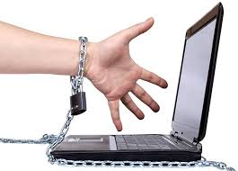
пропуск еды, учебных занятий,
ограничение во сне,
раздражительность, снижение настроения при прекращении пребывания в сети
непреодолимое желание вернуться за
компьютер;
отрицание наличия зависимости.

Slide 17
Как мы видим, долгое и неправильное общение с компьютером чревато развитием множества заболеваний. Что же делать, если компьютер – это наша работа или, что еще хуже, жизнь. Как же тогда не стать больным, толстым и старым, при этом продолжая ежедневное общение с компьютером. Единственное верное решение проблемы – профилактика.

Slide 18
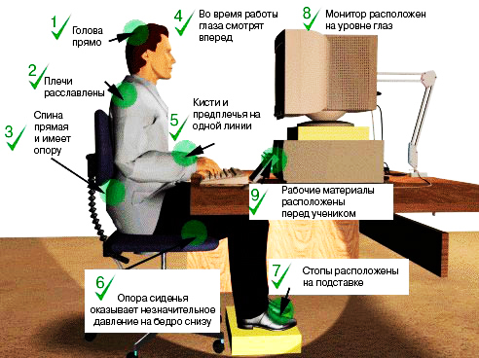
Профилактика

Slide 19
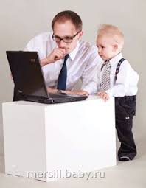
Профилактика
Яркое и равномерное освещение
Освещение в темное время суток
Частые проветривания,
влажные уборки.
Зарядка, посещение
бассейна.
Правильное питание,
личная гигиена,
пешие прогулки.

Slide 20
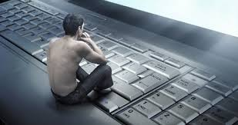
Борьба с интернет-зависимостью
Установить ограничительные по времени настройки;
1-2 часа выделить на труд и тренировки;
1 раз в неделю off-line день;
Поездки, путешествия
Чтение бумажных книг

Slide 21
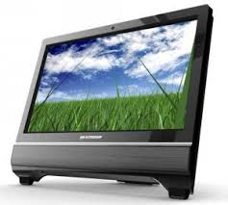
Плюсы
1. Компьютеры - мощные вычислительные машины. 2. Великолепное средство
для получения новых
сведений. 3. Удобное средство для общения 4. Наиболее совершенное средства для работы как в малых,
так и в крупных офисах.

Slide 22
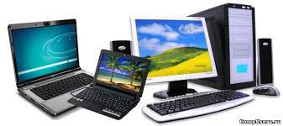
Плюсы
5. Компьютер - мультимедийный центр. 6. Сеть массовой информации, центр научных знаний. 7. Развитие мировой экономики. 8. Ряд инноваций - робототехника, астрономия и нанотехнологии.

Slide 23
Заключение
Компьютеры, вопреки расхожему мнению, не являются чем-либо, губительно влияющим на человека и человечество. За историю их развития они стали безопаснее, мощнее, функциональнее и дешевле. Минусы ПК по большей части субъективны и в ближайшее время будет наблюдаться их исчезновение.

Slide 24
Литература
1.http://www.inmoment.ru/beauty/health/disease-computer.html
2.http://proglaza.ru/bolezniglaz/komputerniy-zritelniy-syndrom.html
3. http://softgallery.ru/computer-and-health-care-tips/
4. http://minus-and-plus.blogspot.com/2013/06/blog-post.html

